Slide 1
Реализация программ дополнительного профессионального образования
в ГУАП для граждан предпенсионного возраста в рамках национального проекта «Демография»

Slide 2
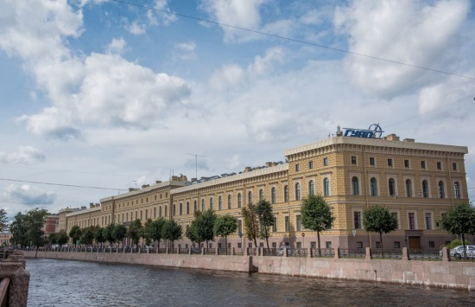
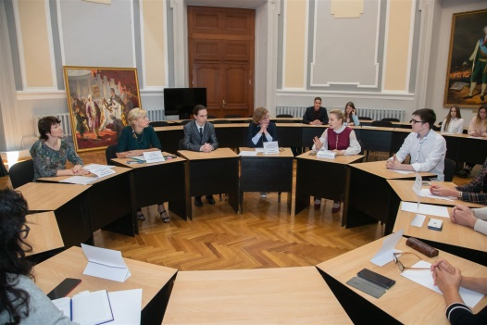
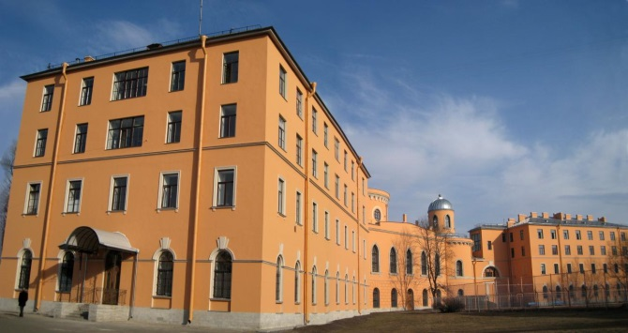
ГУАП – крупный международный научный и образовательный центр.
Факультет дополнительного профессионального образования (ФДПО) ГУАП – единый образовательный центр университета, реализующий образовательные программы повышения квалификации и профессиональной переподготовки по всем направлениям (профилям) подготовки специалистов в рамках Лицензии Федеральной службы по надзору в сфере образования и науки, большая часть которых по приоритетным направлениям развития экономики России.

Slide 3
Национальный проект «Демография»
В ГУАП успешно реализована программа дополнительного профессионального образования лиц предпенсионного возраста в рамках национального проекта «Демография»
Период обучения: IV квартал 2019
Обучено: 82 человека
Программа: «Корпоративная защита от внутренних угроз информационной безопасности с использованием современных программных средств»
Объем: 72 часа

Slide 4














Санкт-Петербургский государственный университет аэрокосмического приборостроения
Открыты к сотрудничеству с руководителями предприятий и организаций с целью обучения граждан в возрасте 50-ти лет и старше.
Важным для ГУАП является роль социального партнера, образовательного центра, который участвует в разработке и реализации программ направленных на обучение граждан предпенсионного возраста востребованным в экономике навыкам и компетенциям, а также сохранение занятости граждан старшего поколения.

Slide 5

Преимущества государственного обучения
Стабильный учебный процесс государственного университета
Наличие мощной инфраструктуры учебного заведения, высококвалифицированного профессорско-преподавательского состава, адекватного профильному обучению
Формирование дополнительных профессиональных программ подготовки с присвоением квалификации с участием специалистов предприятий. Ориентированность на обучение тех навыков и компетенций, в которых нуждаются слушатели
ФДПО ГУАП организует повышение квалификации специалистов в форме стажировки. Имеет контакты с зарубежными учебными организациями и промышленными предприятиями для организации стажировок за рубежом.
Развитая система информационного обеспечения для использования дистанционных технологий обучения по дополнительным профессиональным программам

Slide 6

Контакты
Добро пожаловать в Санкт-Петербургский Государственный университет аэрокосмического приборостроения!
Декан факультета дополнительного профессионального образования ГУАП
к.э.н. Мельниченко Александра Михайловна
Санкт-Петербург, ул.Гастелло, д.15,ауд.С-36
тел.: 8 911 296 34 00
E-mail: fdpo_guap@list.ru
http://fdpo.guap.ru

